Slide 1
Державний навчальний заклад «Центр професійної освіти інформаційних технологій, поліграфії та дизайну м.Києва» Тімбілдінг як засіб формування професійних компетентностей та особистісних якостей учасників освітнього процесу
Блажко Г.Є. , методист
Київ -2019

Slide 2
Тімбілдінг (англ. Team building – побудова команди), або командоутворення.
Складові процесу:
1. Формування й розвиток навичок
командної роботи (team skills);
2. Формування командного духу
(team spirit);
3. Формування команди .

Slide 4
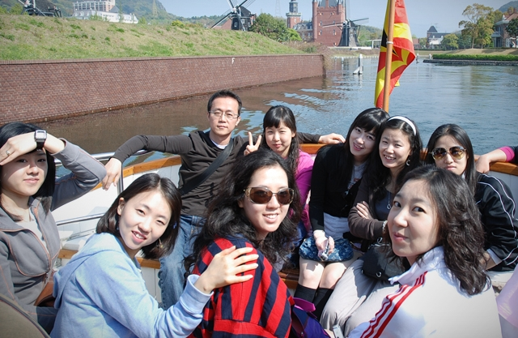
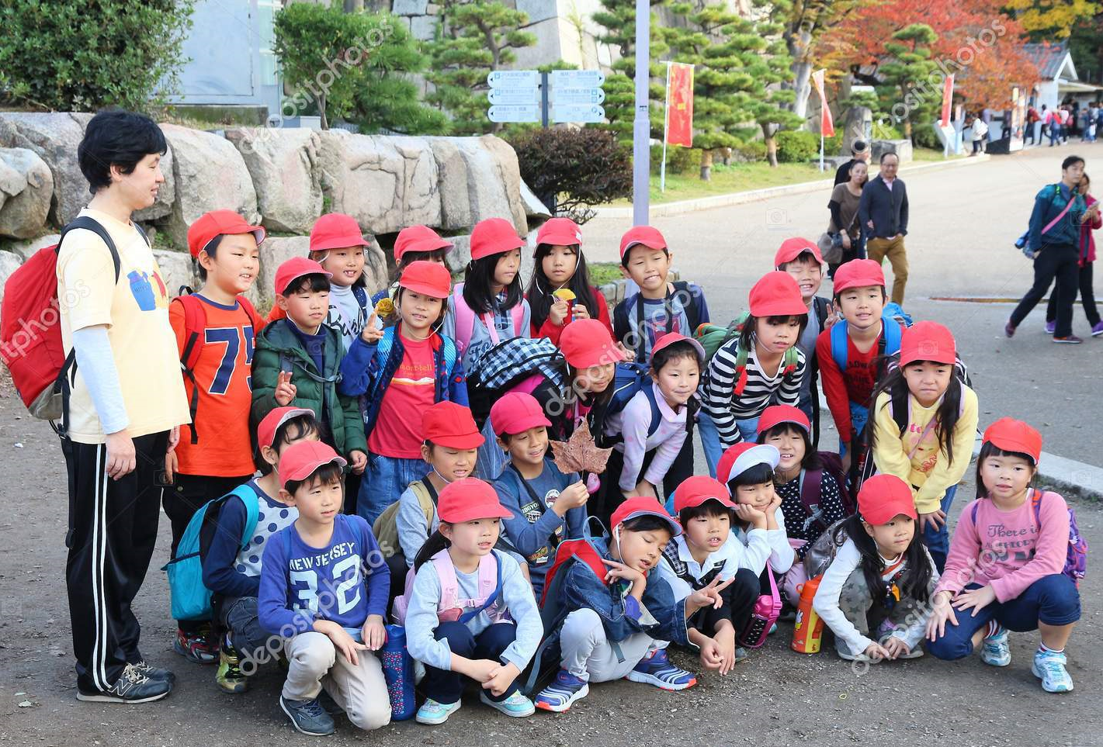
Ідею тімбілдінгу приписують японцям

Slide 5
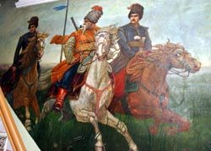
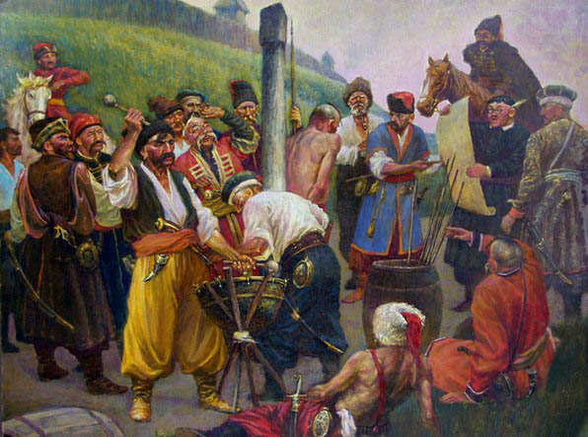
Вишкіл козаків- розвідників (пластунів) в українському козацтві

Slide 6
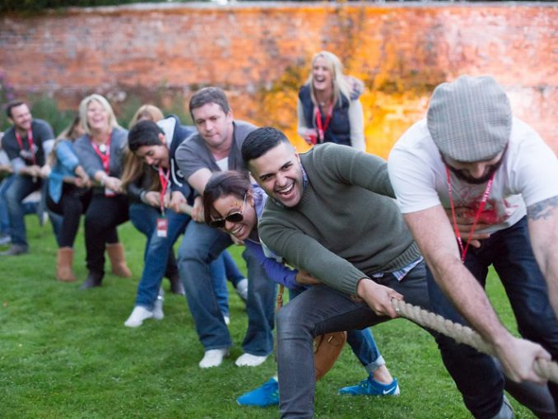
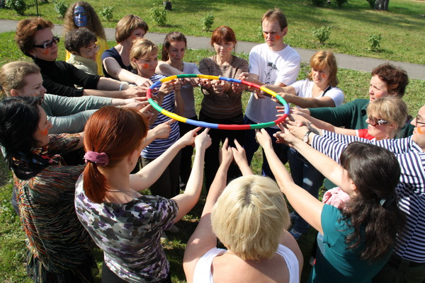
До тімбілдінгу відносяться : Командні ігри та Заходи творчого характеру ( командні конкурси, Активні тренінги, зорієнтовані на взаємодію)

Slide 7
Вимоги роботодавців до ключових професійних компетентностей випускників:
Здатність працювати в команді, самостійно приймати рішення;
Оперативність у прийнятті правильних рішень у позаштатних ситуаціях під час роботи;
Здатність планувати трудову діяльність;
Здатність до пошуку та засвоєння нових знань, набуття нових вмінь і навичок;
Здатність визначати навчальні цілі та способи їх досягнення, оцінювати власні результати навчання, навчатися впродовж життя;
Здатність відповідально ставитись до професійної діяльності, Знання професійної лексики та термінології;
Дотримання професійної етики, Запобігання конфліктних ситуацій;
Користуватися навичками слухання і невербальної комунікації.

Slide 8
1.Формування й розвиток навичок командної роботи (team skills), які є основою системи впровадження командного менеджменту:
Включає такі навички:
гармонізація спільної мети з особистими цілями;
прийняття відповідальності за результат команди;
ситуаційне лідерство (лідерство під завдання) й гнучка зміна стилю відповідно до особливостей завдання;
конструктивна взаємодія та самоврядування;
прийняття єдиного командного рішення й узгодження його з членами команди.

Slide 9
2. Формування командного духу (team spirit), що характеризує неформальне ставлення співробітників до колег й організації.
комплекс заходів, спрямованих на:
посилення почуття згуртованості, формування стійкого відчуття «ми»;
розвиток довіри між співробітниками, розуміння та прийняття індивідуальних особливостей одне одного;
створення мотивації на спільну діяльність;
створення досвіду високоефективних спільних дій;
підвищення неформального авторитету керівників;
розвиток лояльності учасників програми у ставленні до організації.

Slide 10
3. Формування команди — механічні дії з підбору, оптимізації структури команди й функціонально-рольового розподілу:
ефективне використання сильних сторін складу команди;
розподіл ролей в команді для оптимального досягнення результатів;
формування нової структури внаслідок злиття, поглинання або реструктуризації підприємства;
створення робочої обстановки під час формування проектних команд;
налагодження горизонтальних зв'язків усередині колективу, регіональних підрозділів.

Slide 11
Прийоми тімбілдінгу
моделювання ситуацій;
ігрові моменти та їх аналіз;
активний зворотній зв’язок;
обговорення значимості теми;
прослідковування учасниками стратегій особистої поведінки.

Slide 12
Правила тімбілдінгу
Поважати один одного;
Проявляти активність;
Правило «одного мікрофона» (всі мовчать, коли хтось говорить);
Поважати час (не відходити від теми, дотримуватись виділеного регламенту);
Я-висловлювання (говорити тільки від свого імені: «Мені не подобається..,» «Я не можу…», «Я не хотів би…» тощо);
Правило дотримуватись правил.

Slide 13
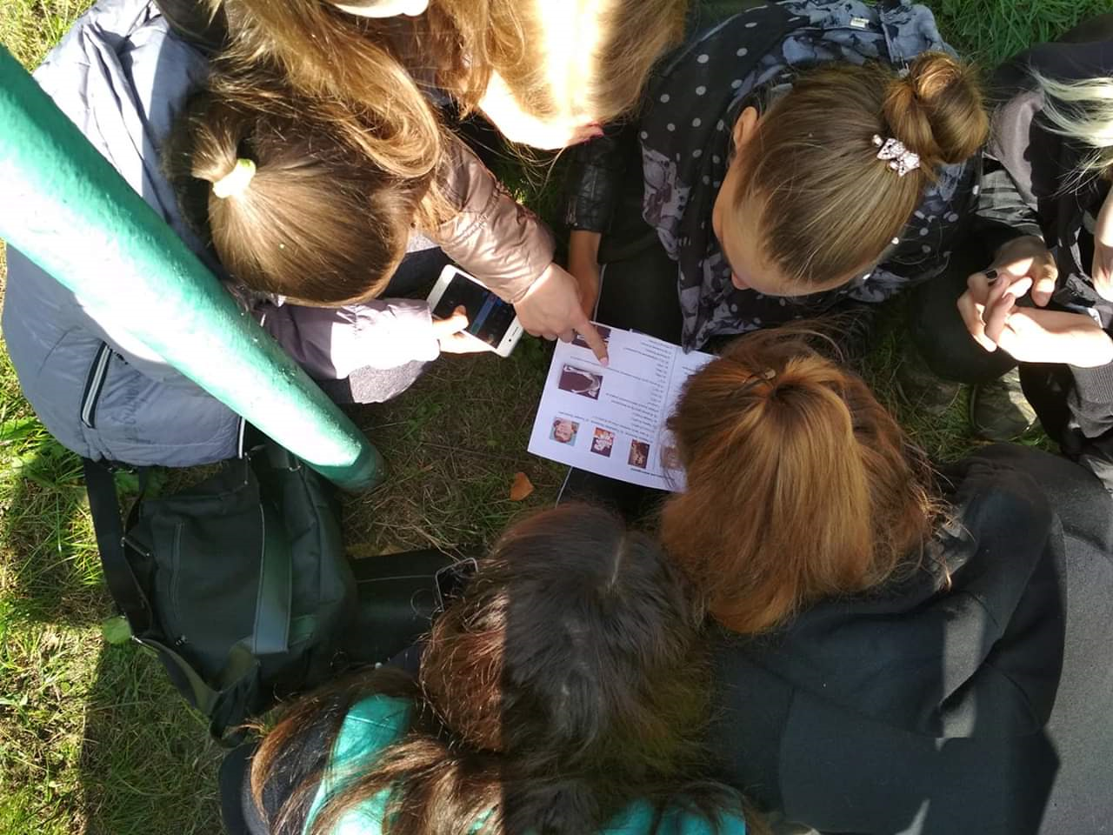
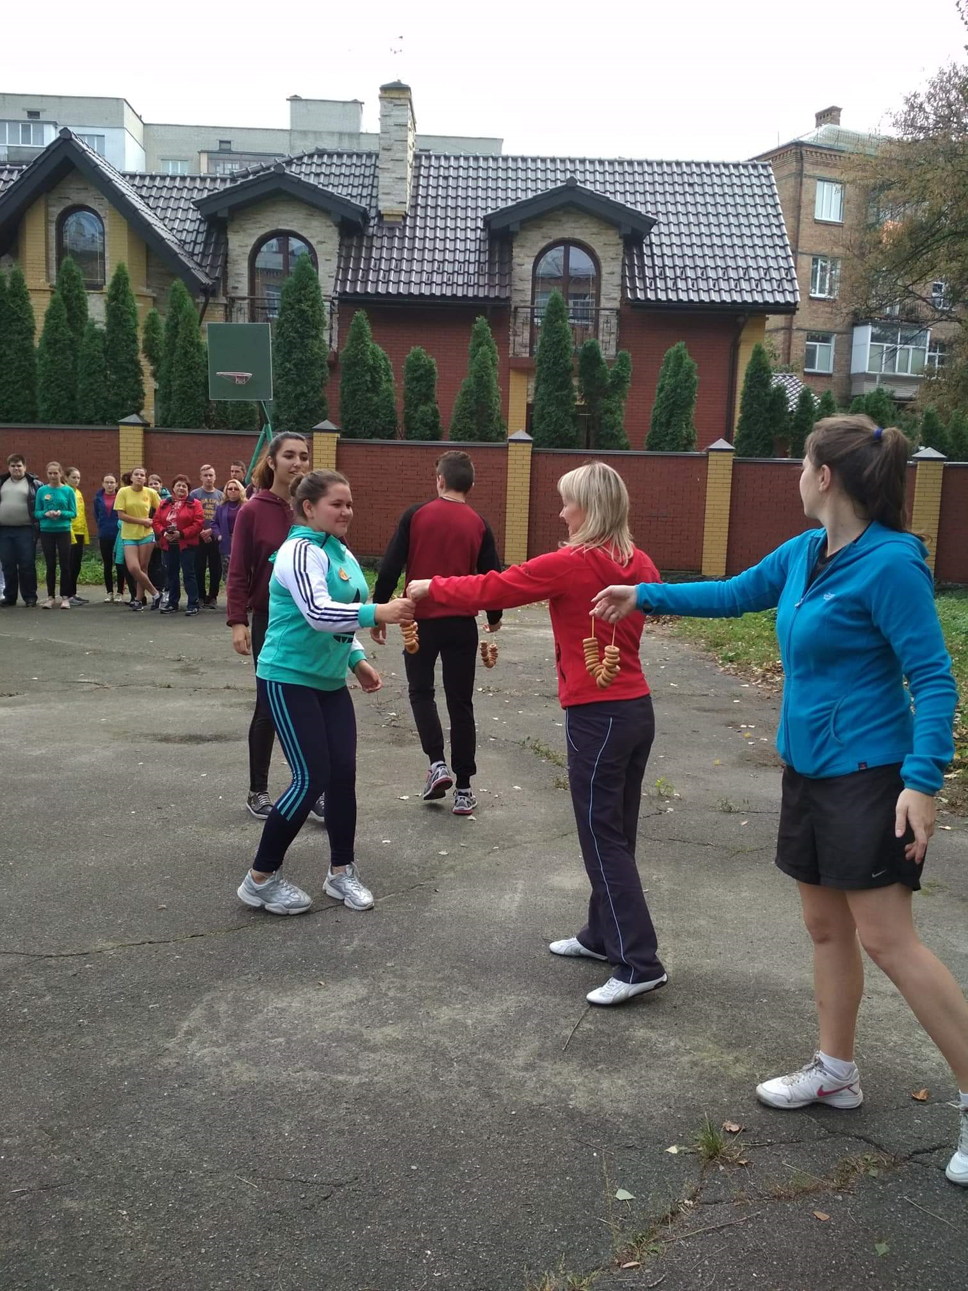
День здоров'я в Центрі – один із прийомів тімбілдінгу

Slide 14
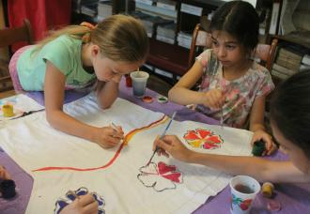
Вправа «ми –команда»
Мета: розвиток почуття «ми», групової згуртованості, закріпити навички взаємодії в команді.
Інструкція: На аркуші ватману створити образ. Працює вся команда . Розподіляються ролі таким чином, що кожен учасник відповідає за свою частину роботи. Через 15 хвилин треба презентувати свій створений образ

Slide 15
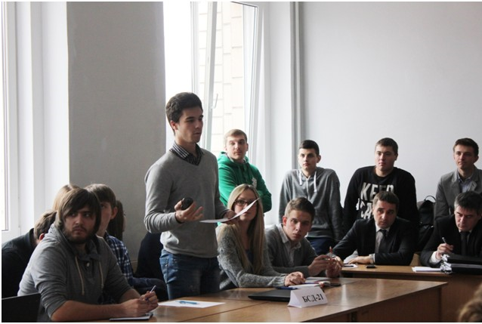
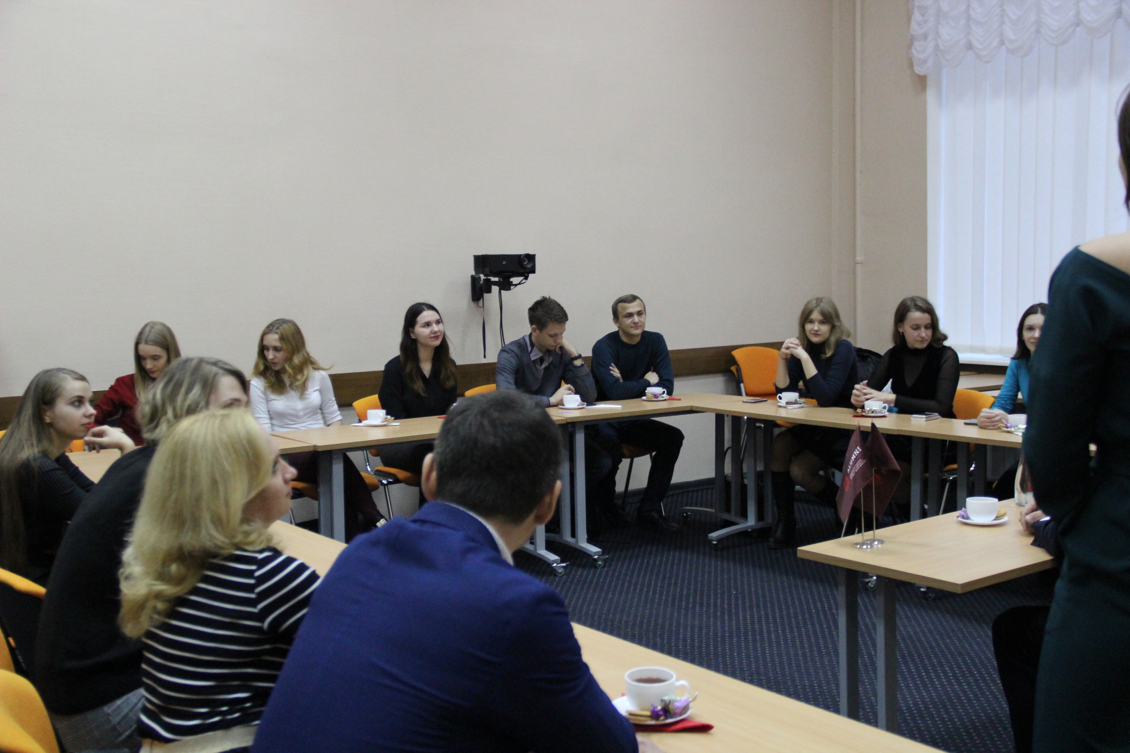
Вправа «Групова дискусія»
Мета: розвивати вміння розуміти одне одного, працювати в команді, йти на компроміс
Інструкція: перед групою озвучується проблемне питання і учням необхідно висловити свою власну думку з цього приводу. Наприклад: В Україні введено мораторій на проведення перевірок стану охорони праці на підприємствах. Як ви вважаєте чи правильно це? Доведіть свою думку.

Slide 16
Вправа «Лампа Аладіна»
Мета: розвиток почуття «ми», групової згуртованості
Інструкція: Усі учасники стають колом і по черзі передають лампу одне одному та висловлюють свої побажання. «Уявіть собі, що ваша команда знаходить стару лампу, потираючи її, з’являється чарівний джин. Тепер кожен може загадати бажання, але воно повинно стосуватися всієї команди.

Slide 17
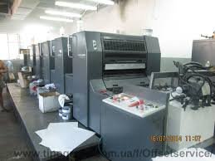
Вправа «цікаві пазли»

Slide 18
Завдяки тімбілдінгу в учнів формується :
Активна життєва позиція
Професійна мобільність
Здатність до критичного мислення
Уміння творчо працювати в команді.

Slide 19
Дякую за увагу!

